Slide 1
Aprendizaje sobre la predictibilidad del modelado en un proyecto de inyección de polímeros
Cañadón León
Flanco Sur CGSJ
Carolina Martinez – Florencia Schein – Luis Martino– Arturo de Barrio

Slide 2
ÍNDICE DE CONTENIDOS
01
Ubicación
05
Pasos a seguir
02
Enfoque previo
06
Conclusiones
03
Resultados preliminares
04
Líneas de trabajo
04.a
Modelo geomecánico
04.b
Modelos conceptuales

Slide 3
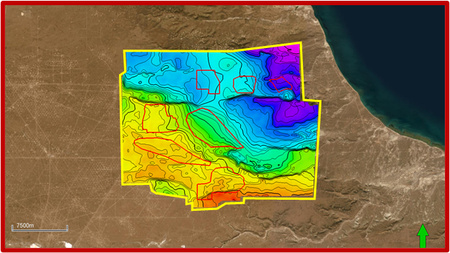
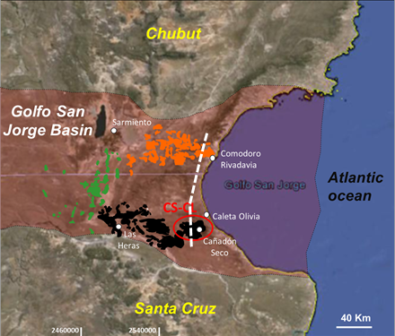
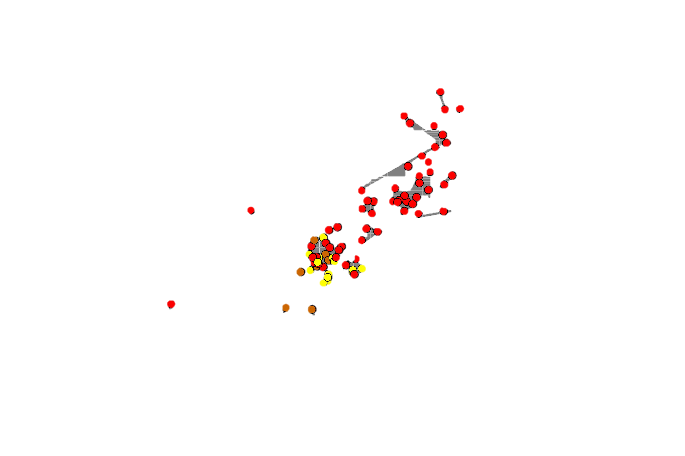
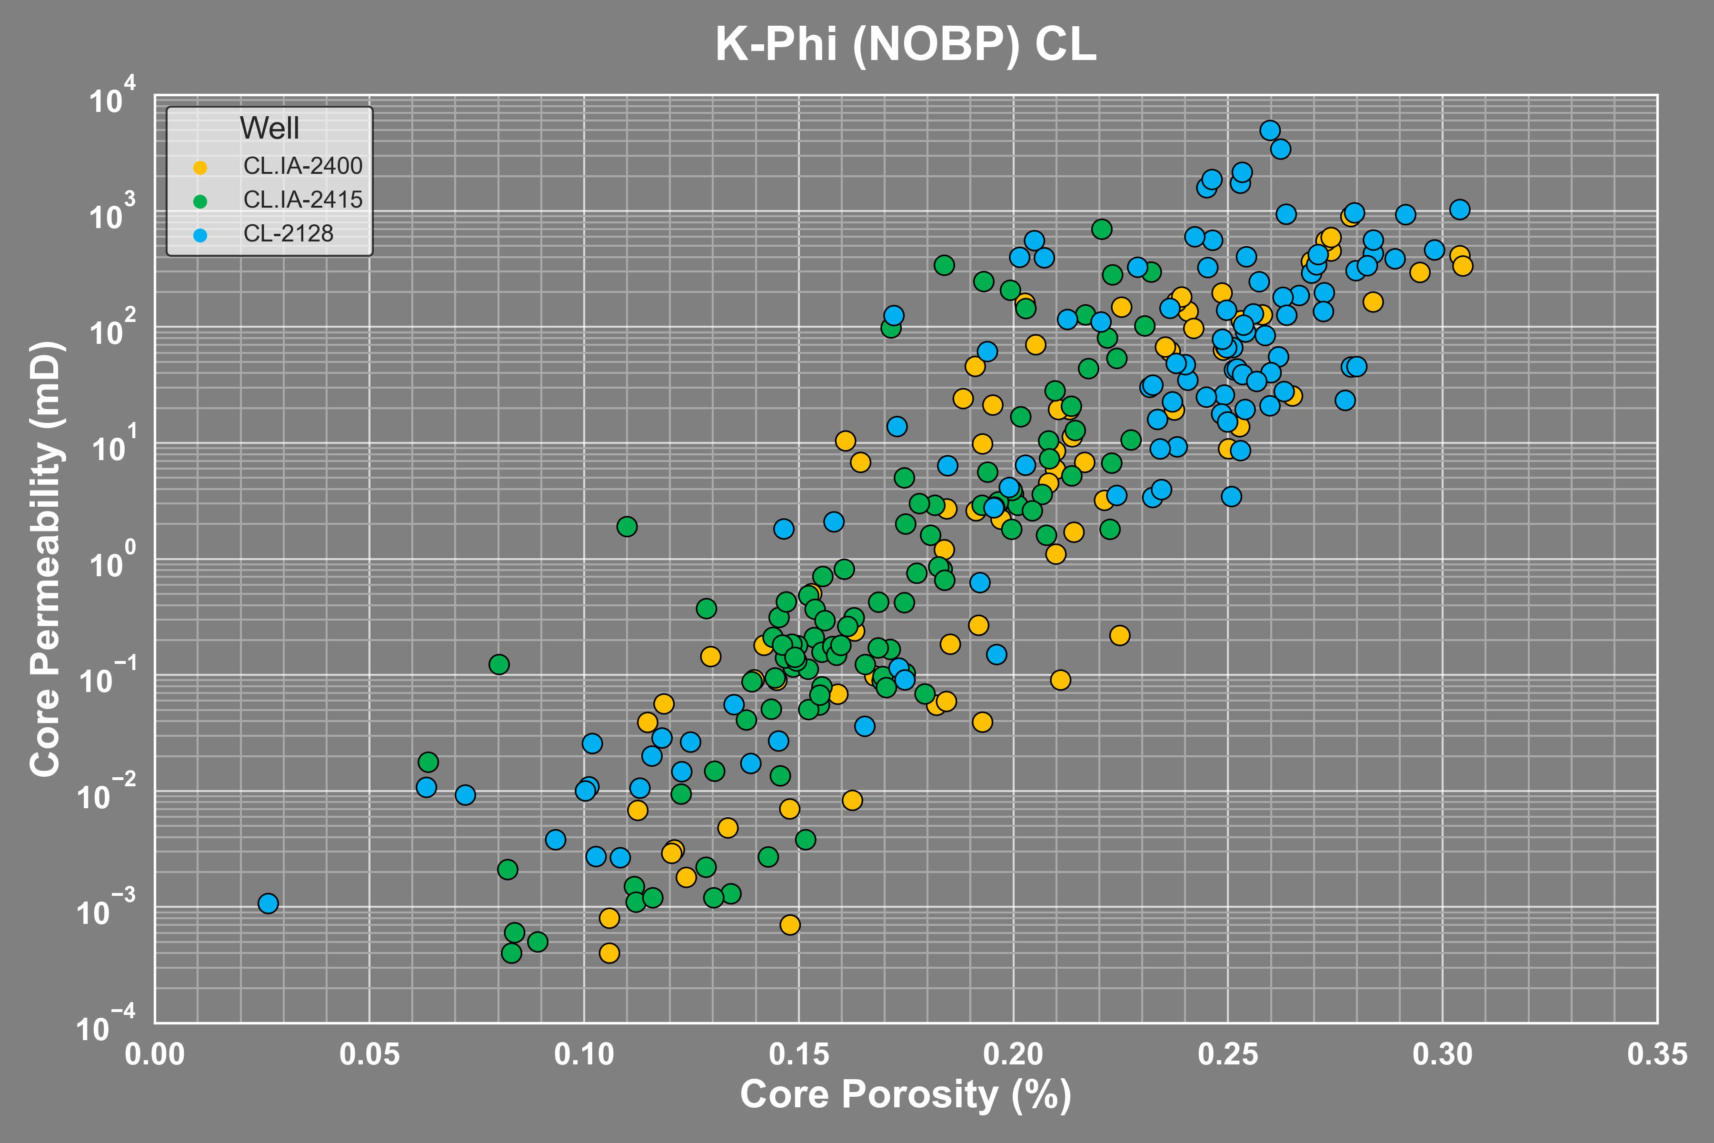
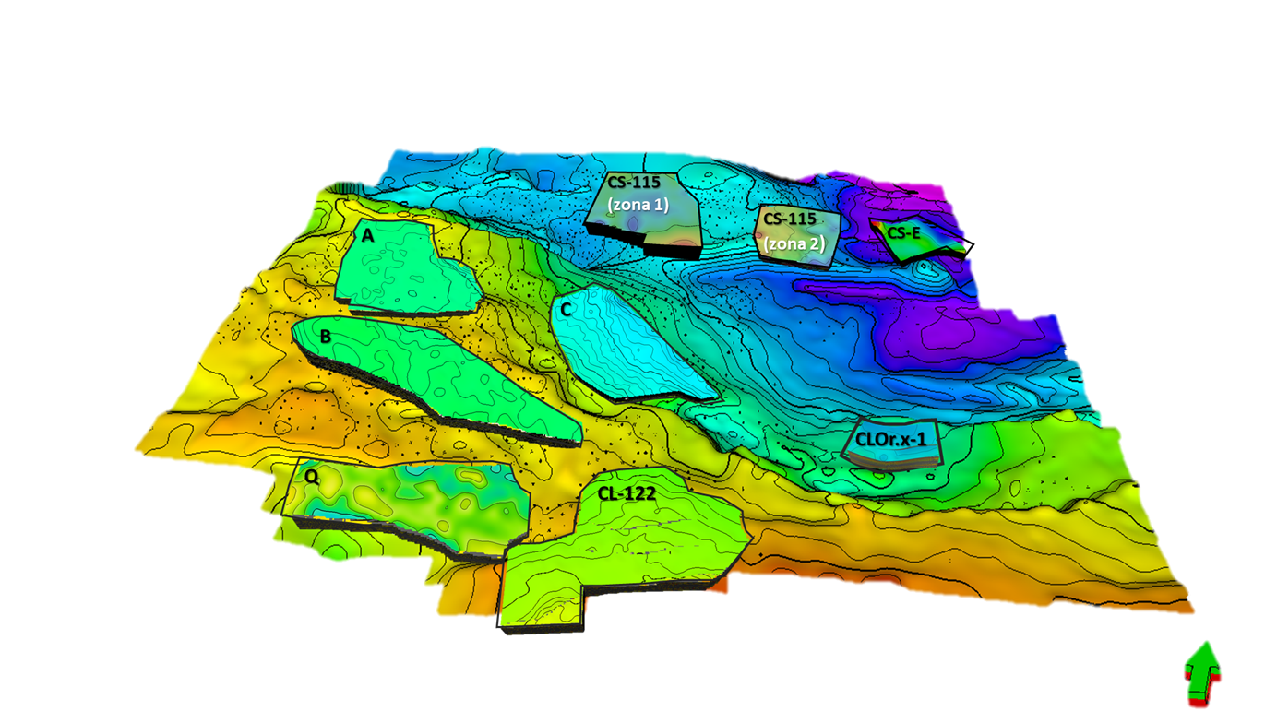
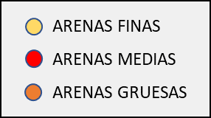
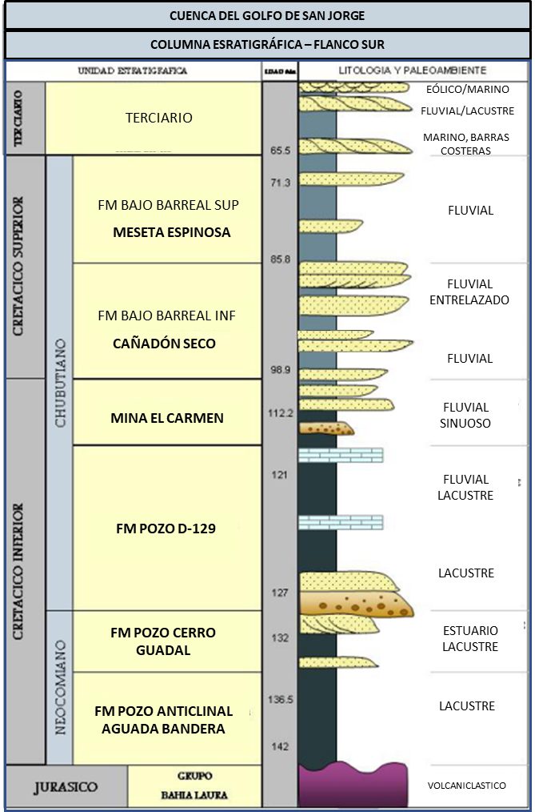
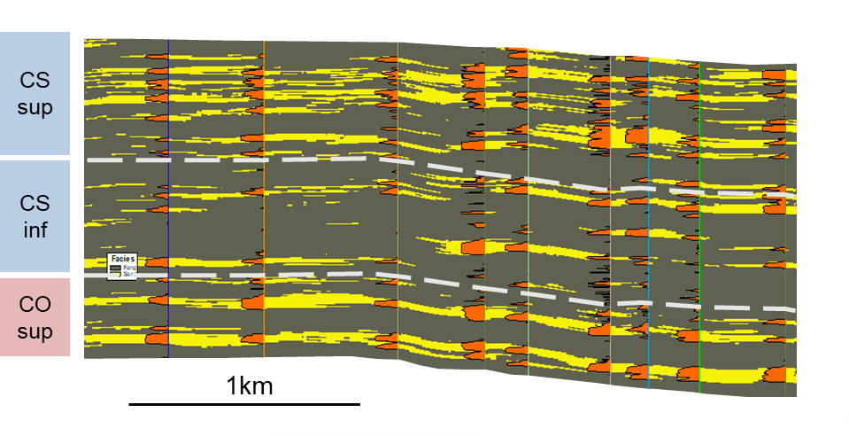
UBICACIÓN
DIAGÉNESIS | EL DESAFÍO
DETERIORO DE PROPIEDADES PETROFÍSICAS
GRAN HETEROGENEIDAD DE PERMEABILIDAD
PÉRDIDA DE PROPORCIONALIDAD ENTRE GRANULOMETRÍA Y CALIDAD DE ROCA
REPRESENTACION EN EL MODELO
REPRESENTACION EN EL MODELO
OPORTUNIDAD
Notes:
El proyecto se encuentra en la provincia de Santa Cruz, en el área de concesión Cañadón Seco –Meseta Espinosa. Es un área que está en desarrollo desde la década del 40, comprende los yacimientos Cañadón Seco al norte y Cañadón León al sur. Dentro de Cañadón León, en los últimos años se ha trabajado en la construcción de modelos para cuantificar la oportunidad de recuperación de petróleo por inyección de polímeros en zonas con diversas propiedades petrofísicas y distintas estrategias de desarrollo.
La formación de interés es Cañadón Seco, que se divide en dos secuencias principales que son las arenas superiores de Cañadón Seco propiamente dicha y Caleta Olivia por debajo. A su vez en cada secuencia se diferencian ciclos con continuidad lateral bastante evidente en CO y con mayor tortuosidad, pero también continuos en CS.
El piloto B que vamos a presentar el día de hoy, se encuentra en una zona sin inyección de agua previa y donde las propiedades del subsuelo mostraban efectos de diagénesis (que si bien revestían un desafío mayor para el desarrollo de un piloto, es una característica presente en el área que también se pretende desriskear).
El punto de partida para evaluar las propiedades de subsuelo fue la integración semi regional de los datos de roca con lo que se contaban para el bloque. Si bien el set de datos de los plugs se alinean en un mismo trend para todo el área de reserva, al diferenciar para cada bloque (corona) se evidencia un agrupamiento particular que separa claramente los rangos de propiedades para cada sector
En el sector B se aprecia que no hay valores por encima de 23% de porosidad y 1 D. y Si vemos los datos por corona según la facie granulométrica, en el sector B se ve una gran dispersión de propiedades petrofísicas para una misma facies granulométrica (que es además la de mayor representatividad).
Esta fuerte variación es resultado del efecto de diagénesis en la zona resultando en muestras con permeabilidades diferentes en hasta 3 órdenes de magnitud para una porosidad igual o con variación muy leve. La granulometría ya no nos indica calidad de roca y se hace más difícil llevar estos datos a un modelo representativo.

Slide 4
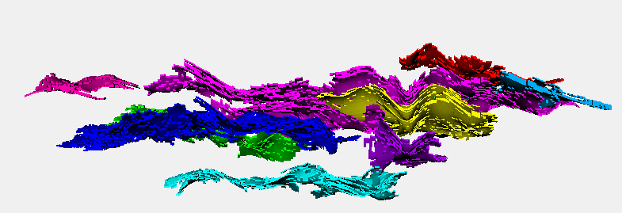
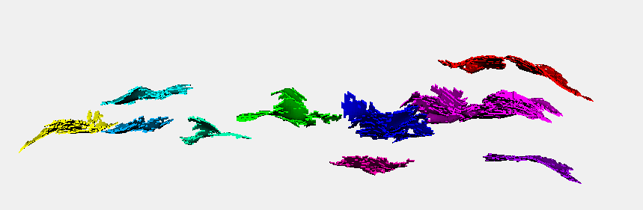
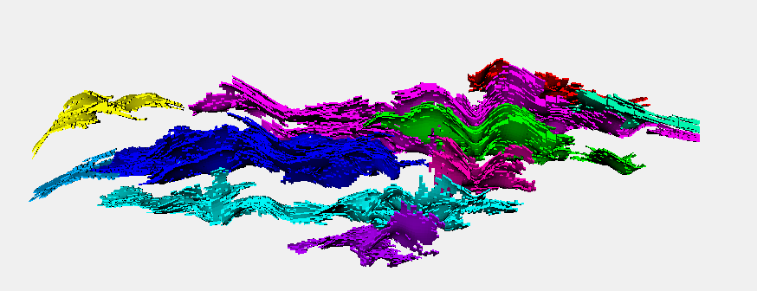
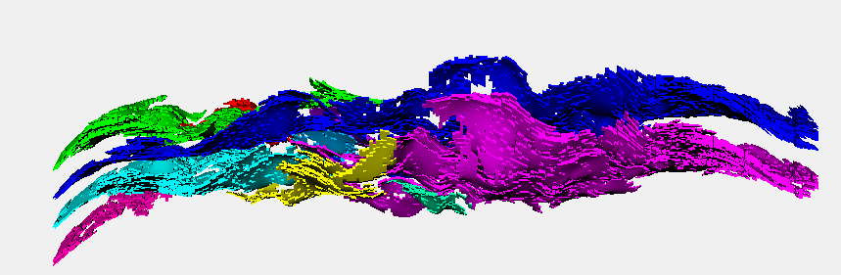
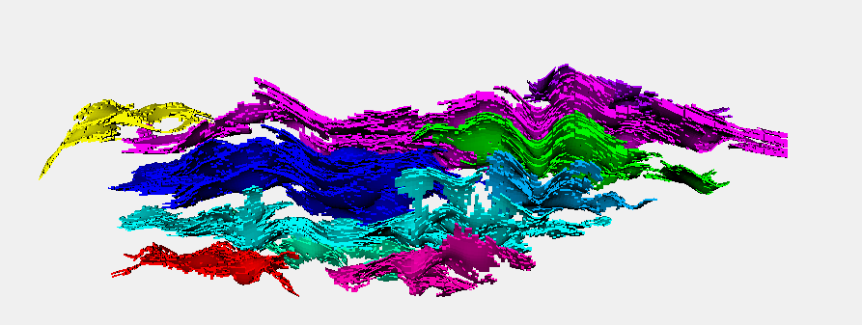
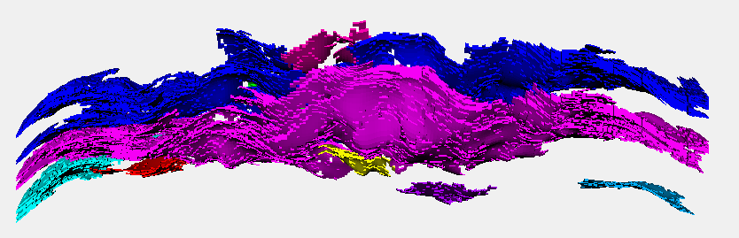
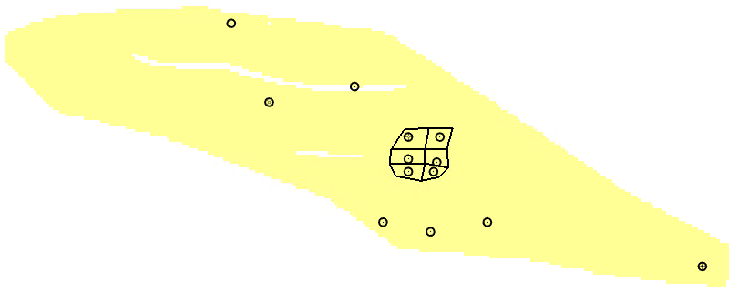
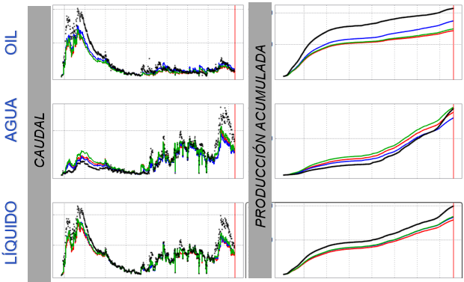
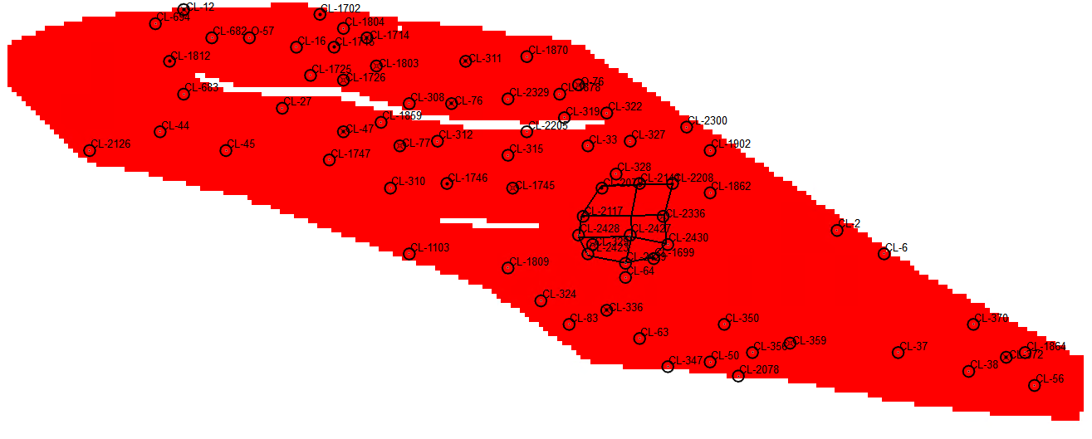
ENFOQUE PREVIO
CALETA OLIVIA
CAÑADÓN SECO
3 escenarios según conectividad.
Ajuste histórico con producción asignada por formación y datos RFT.
Sensibilidades extra a la saturación (WOC y dependencia Swirr Vs K), permeabilidad relativa, viscosidad, GOC, Kmín, Sor y Kz/Kx.
MÁXIMA MEDIA MÍNIMA
Pozos INY
10 VC MAYORES CON PERMX>50
Pozos PRD
Notes:
La manera que encontramos para representar esta situación previo a la implementación del proyecto fue trabajar con distintas leyes K-phi en escenarios de mínima, media y máxima conectividad. Tomamos las tendencias encontradas en el sector B como escenario de mínima y una mezcla de las encontradas en el sector C y B en el escenario de máxima. En la figura se ven los volúmenes conectados considerando solamente celdas por encima de los 50 mD. La idea es tener un set de datos que ajusten los valores históricos de producción y presión a partir de cambiar los parámetros: contactos de gas y agua, curvas de permeabilidad relativa, SWIR, SOR, permeabilidad mínima, viscosidad y relación Kz/Kx.
El mapa muestra la ubicación del proyecto piloto dentro del sector a modelar junto con los pozos que históricamente han producido en estas secuencias. Los pozos dentro de la zona de piloto, recién se han puesto en producción con el proyecto. Por lo tanto, los datos utilizados para realizar el modelo se encuentran a un cierto distanciamiento de la zona, haciendo que la extrapolación se traduzca en incertidumbre. El ajuste obtenido en los tres escenarios es similar, siendo siempre difícil ajustar el pico de producción estimado en los primeros años de desarrollo. En este punto se tiene en cuenta que los primeros veinte años de producción se perdió la información, siendo una historia de producción reconstruida a partir de datos de acumuladas y partes de ensayos de terminación. Por este motivo, tampoco se intentó representar sí o sí el pico, siempre quedándonos con la idea de que los modelos sean más bien conservadores.
El proyecto comienza inyectando polímeros en las capas de Caleta Olivia. Una segunda etapa involucra cerrar estas capas e inyectar en las arenas superiores de Cañadón Seco. Dentro de Caleta Olivia, las primeras tres secuencias son de interés. Estos modelos puestos en modo forecast con el Schedule propuesto del proyecto nos daban un tiempo de respuesta de entre 6 y 12 meses, evidenciado mediante el aumento de producción bruta.
Los datos de producción del proyecto nos permiten tener nueva información para ajustar y mejorar los modelos.

Slide 5
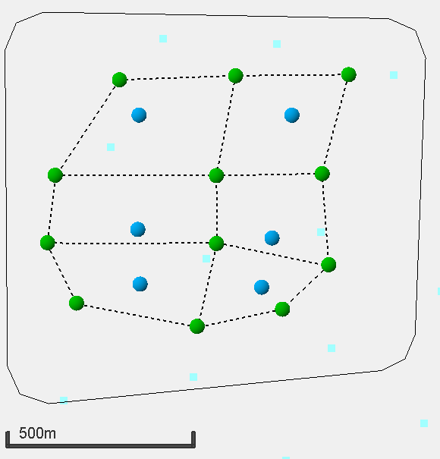
RESULTADOS PRELIMINARES
INYECTIVIDAD EN CONDICIONES DE DISEÑO → Q Y VISCOSIDAD ESTABLES
1 PATTERN CON RESPUESTA ~ PRONOSTICO
1 PATTERN CON EVIDENCIA DE CANALIZACION TEMPRANA EN UN POZO
DESBALANCE – RETRASO EN LA RESPUESTA VS PRONOSTICO
Producción Bruta/ Inyección = 33%
Indicios de fracturas inducidas en inyectores.
Gas
REFERENCIAS
INY
PRD
POZOS CERRADOS
RESPUESTA PETROLEO
RESPUESTA PRESION
LEVE / SIN RESPUESTA
RESIDUALES
Notes:
En esta imagen se ve un zoom del proyecto. Son seis mallas five spot. Como he comentado, todos los pozos se encuentran punzados en las tres secuencias superiores de CO. La inyección de polímero comenzó en junio de 2022, siendo a tiempo puestos en servicio los 12 pozos productores. Los pozos inyectores no han mostrado dificultad en inyectar el caudal de diseño. Las presiones de inyección se han mantenido en valores entre un 20 y un 30% por debajo del límite operativo.
Hay una malla que tiene una buena respuesta, y lo asociamos en principio a que es la malla con menos distancia entre productores e inyector.
Actualmente, la relación entre la producción bruta y la inyección está en el orden del 33%, teniendo todos los pozos produciendo a potencial máximo. Se evidencian 3 canalizaciones entre pares inyector/productor. El resto de las mallas están con respuesta demorada, aunque con algunos indicios de descenso del corte de agua.
Esta respuesta demorada se explica en principio por presencia de fracturas generadas por la inyección de polímero. Se descarta que sea presencia de gas porque la zona prácticamente no ha producido y los datos de RFT no muestran depletación. Por otro lado, las veces que se ha cerrado algún pozo inyector por razones operativas, se observa desplazamiento. Este comportamiento nos indica que el agua con polímero entra generando fracturas que se mantienen gracias a la presión de inyección. Una vez que se deja de inyectar, se cierran expulsando el que hacía de líquido de sostén.

Slide 6

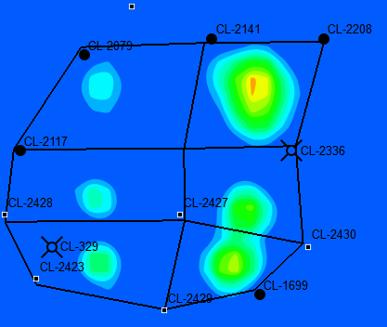
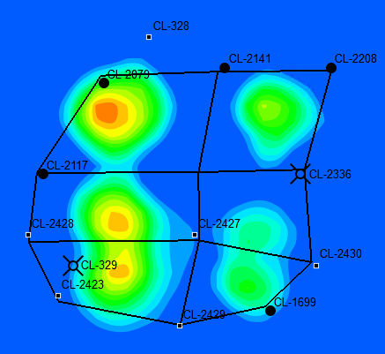
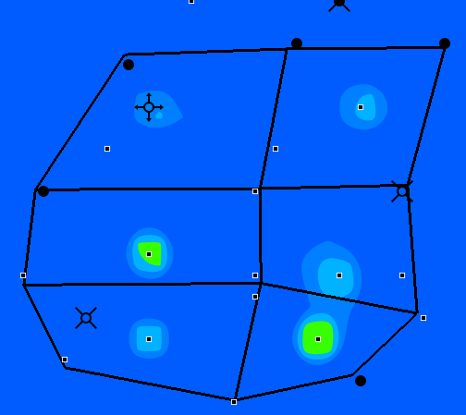
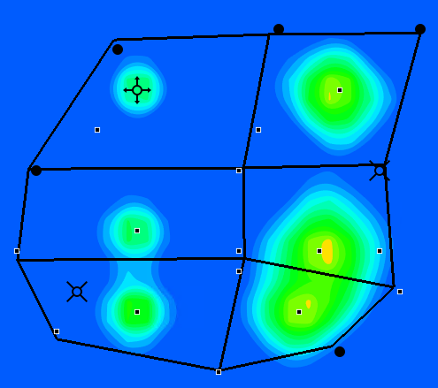
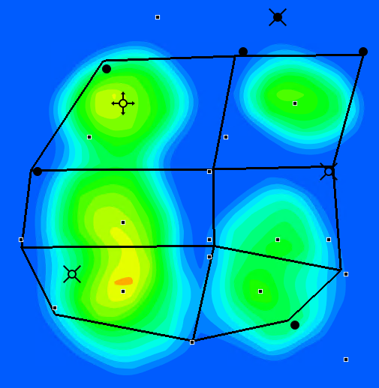
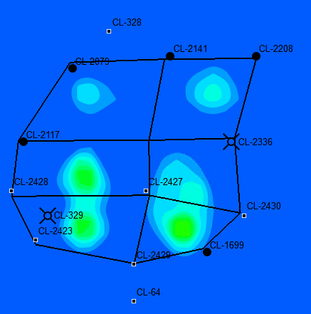
RESULTADOS PRELIMINARES
SECUENCIA 1
SECUENCIA 2
SECUENCIA 3
ESCENARIO MÍNIMA
ESCENARIO MÁXIMA
Notes:
En este slide se ve la concentración actual de polímero según el modelo de mínima y máxima. Ambos modelos se ven isotrópicos, con más o menos llegada a los productores, sobre todo en la secuencia 2. El modelo en su concepción no consideraba fracturas, por lo que es esperable que no se vean las canalizaciones, dado que tampoco se habían considerado canales de alta permeabilidad.

Slide 7
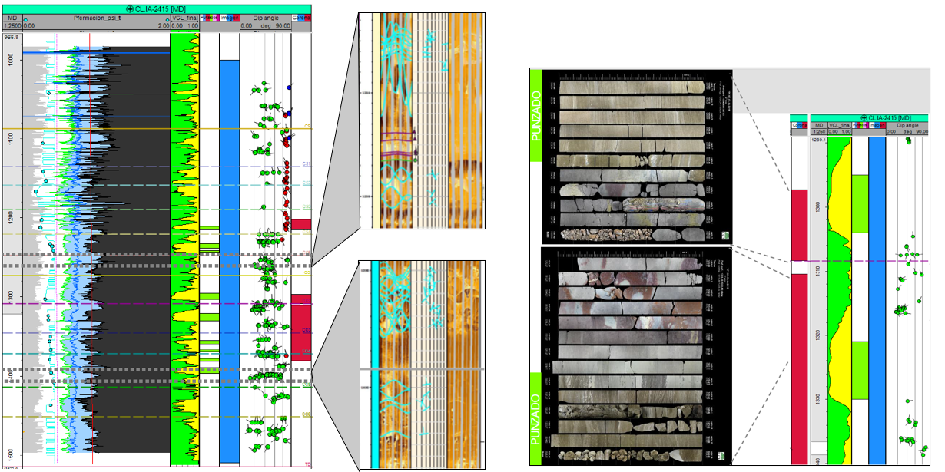
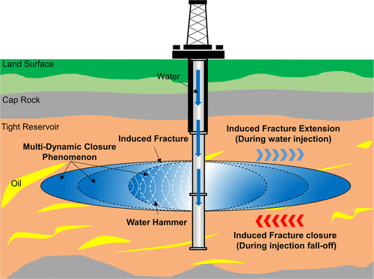
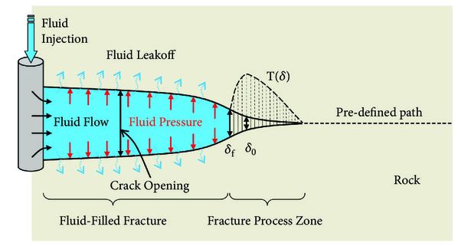
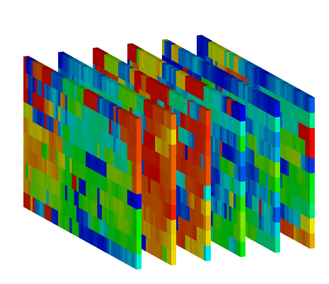
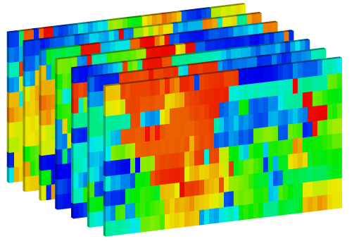
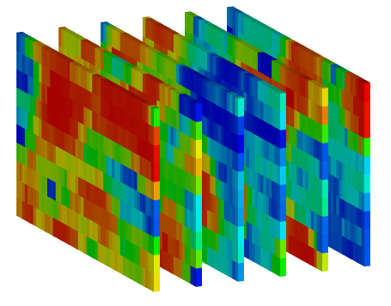
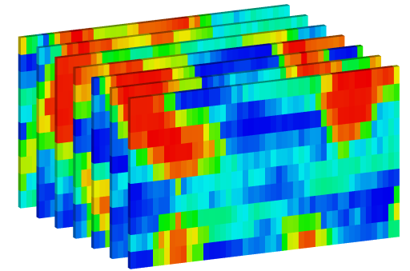
LÍNEAS DE TRABAJO
¿Qué estamos haciendo?
MODELO GEOMECÁNICO: Simulación de crecimiento de fracturas en el frente de inyección de polímero.
MODELOS CONCEPTUALES de alta resolución para capturar heterogeneidades de menor escala.
Notes:
¿Cómo estamos trabajando para lograr entender la respuesta encontrada y ser capaces de predecir el comportamiento a futuro?
Tenemos dos líneas de trabajo; por un lado, un modelo geomecánico para dimensionar las fracturas que se generan con la inyección de polímero. Por otro lado, modelos conceptuales que nos expliquen cómo se comporta la heterogeneidad encontrada en las coronas al extrapolar al tamaño de celda.

Slide 8
MODELO GEOMECÁNICO
INPUT:
  Datos de perfiles de pozos de la zona: DTCO, DTSM, Densidad, Imagen de pozo, RFT.
  Corona.
  Prueba de inyectividad.
  Presiones de inyección medidas en pozos lejanos.
  Interpretación de información de fracturas naturales e inducidas.
  Valores interpretados a partir de ensayos de build up y fall off.
OUTPUT:
  Longitud de fracturas en función tiempo y del caudal inyectado.
  ¿Direccionalidad?
  Cómo crece con el caudal en vertical respecto al horizontal.
  ¿Crece fuera del reservorio?
Notes:
En primer lugar entendemos que la inyección actual está provocando fracturas. En esta línea, se trabajó en la construcción de un modelo geomecánico que permita capturar las condiciones del subsuelo como para estimar las variables que pueden condicionar la direccionalidad y magnitud en el crecimiento de estas fracturas
Los datos de input para este modelo son los que vemos ahí. También en la fractura que se va a realizar en el P5 ensayos de buid up pre y post fractura para obtener los valores de largo de fractura y conductividad.
Esos valores se representarán en el modelo con LGR alrededor de los pozos inyectores, donde la permeabilidad tome valores altos. De esta manera, podrá simularse si la respuesta esperada en productores se encuentra o no dentro de un rango de tiempo económicamente rentable.

Slide 9
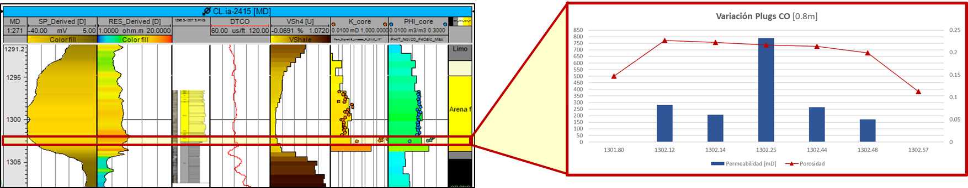
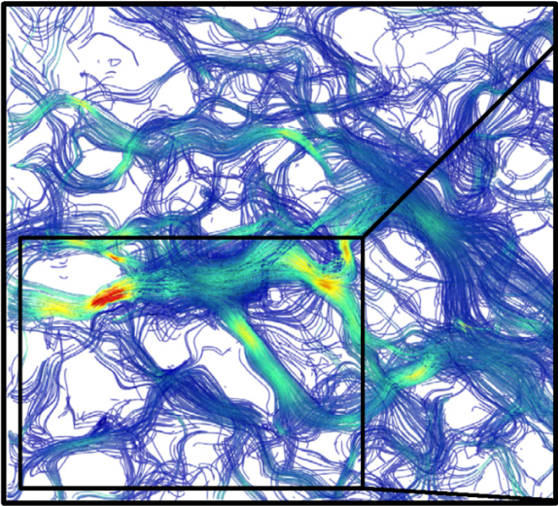
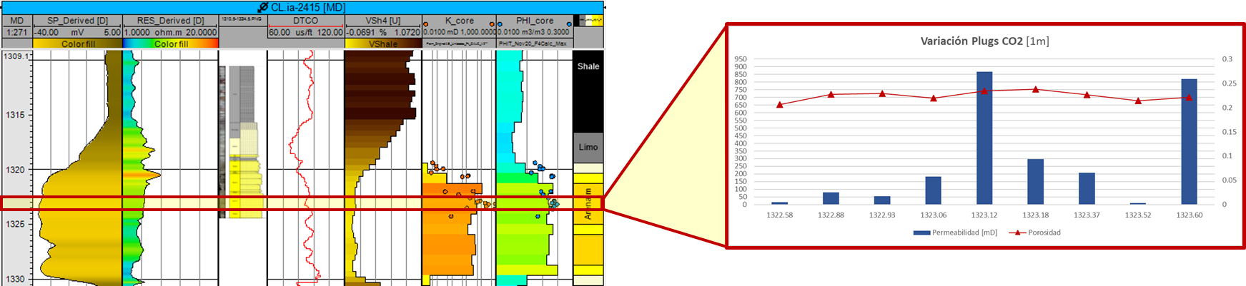
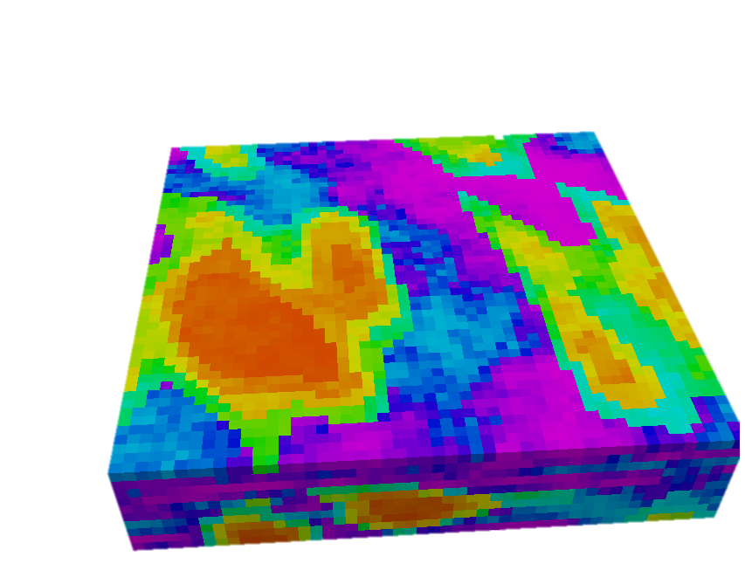
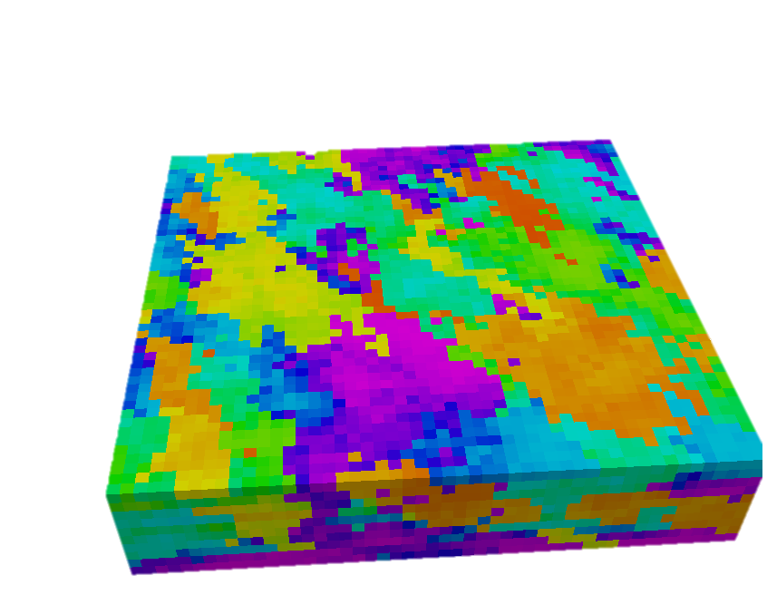
MODELOS CONCEPTUALES
¿PERMEABILIDAD EFECTIVA?
25m
25m
EFECTO DIAGÉNESIS
1m
Avg Perm ?
Avg Perm ?
25m
25m
0.25m
25m
25m
25m
25m
1m
1m
1m
1m
DETERMINISTICO → CONTROL FACIES
ESTOCASTICO → “ALEATORIO”
Notes:
La otra línea de trabajo propuesta consistió en la construcción de modelos conceptuales para poder capturar las heterogeneidades que no podíamos representar a escala de celda.
Lo que se puede ver en la imagen es la variabilidad de valores de permeabilidad medidos en plugs de corona en relación al pozo y la limitación en la resolución de los perfiles eléctricos (en rojo la curva de porosidad, en los 2 últimos tracks los valores de perm y poro capturados en cada celda, comparados con los puntos que corresponden a los valores medidos). En los gráficos se representan los valores de porosidad y permeabilidad medidos a lo largo de 1m de roca en 2 sectores de la corona: en línea roja los valores de porosidad con muy leve variación, y en barras los valores de permeabilidad correspondientes.
Se observa cómo para 1m de roca en la vertical (equivalente al espesor de 1celda en nuestro modelo) se encuentran plugs con valores de permeabilidad que oscilan entre valores menores a 10mD hasta 800 mD, para valores prácticamente invariables de porosidad. Esto constituye no solo un desafío desde el punto de vista de resolución de celda, sino también en la definición de las leyes de permeabilidad (que son función de la porosidad). La incertidumbre que se intentó trabajar en este aspecto fue tratar de apoyarnos en el simulador para definir una permeabilidad efectiva, que represente la heterogeneidad de estos reservorios.
Para esto, construimos modelos conceptuales, donde particionamos cada celda del modelo original, de manera que podamos obtener una resolución tal que nos permitiera asignar propiedades petrofísicas a celdas que fueran coherentes con la variación de permeabilidad capturada en coronas (es decir, en nuestro caso, celdas de no mas de 10cm de vertical donde pudiéramos reflejar todos los valores de K medidos).
De esta manera, utilizando la corona como dato de entrada para definir la resolución vertical, realizamos 2 modelos conceptuales que permitieran capturar las condiciones mas extremas:
Por un lado un modelo determinístico que asuma que existe cierto control facial o litológico respecto al efecto de la diagénesis, lo cual mostraría cierto orden y direccionalidad en la variación en el espacio asociada a la depositación de los canales y
Un modelo con una distribución completamente aleatoria de los valores de permeabilidad en el espacio, que asuma que el efecto de la diagénesis es pervasivo y completamente independiente de las características originales del reservorio.
Estos modelos fueron el input para poder estimar el rango de permeabilidades efectivas que deberíamos luego trasladar a las celdas de nuestro modelo del piloto para poder representar distintos escenarios. El objetivo es entender a qué permeabilidad promedio equivale cada tipo de poblado, que representarían los casos extremos a encontrar en la realidad.

Slide 10
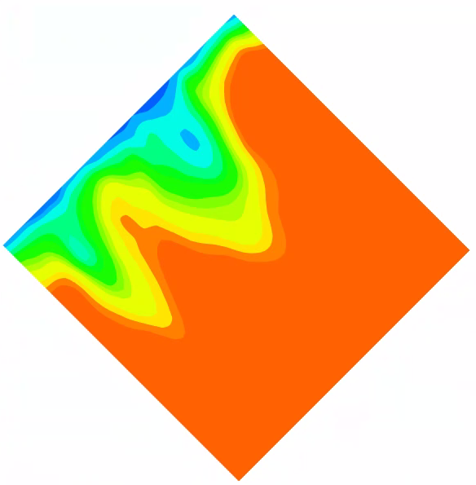
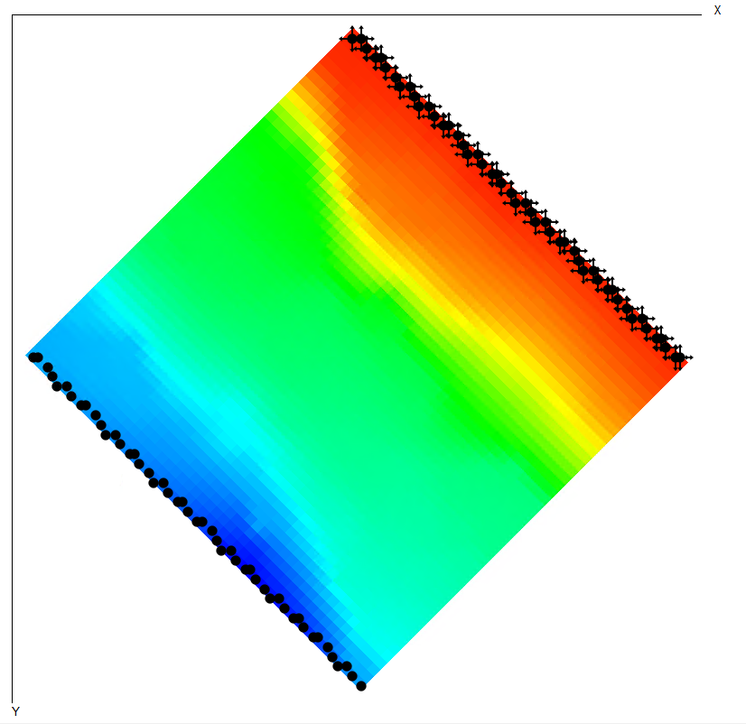
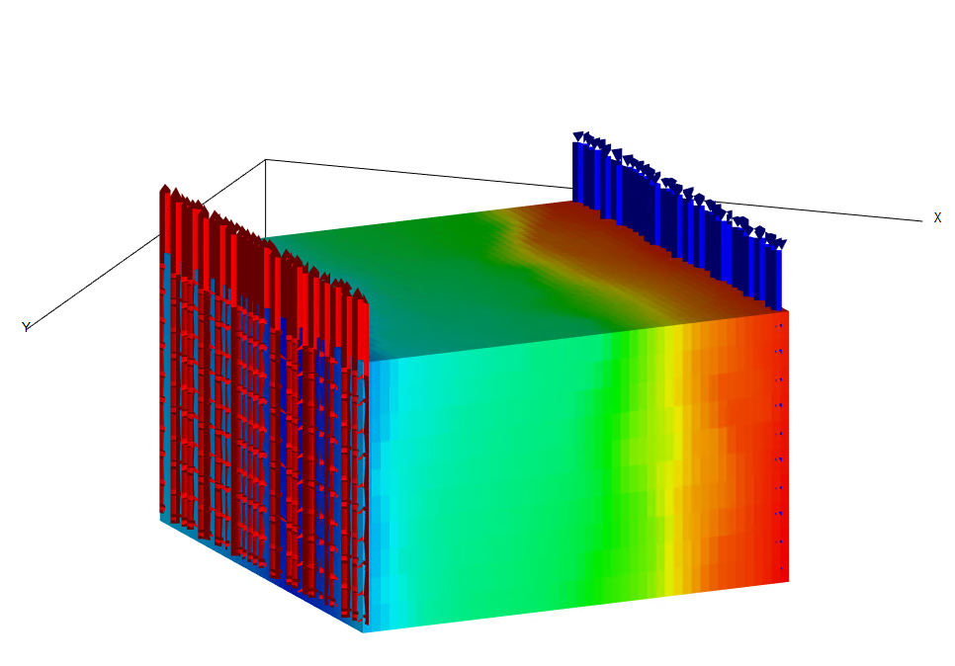
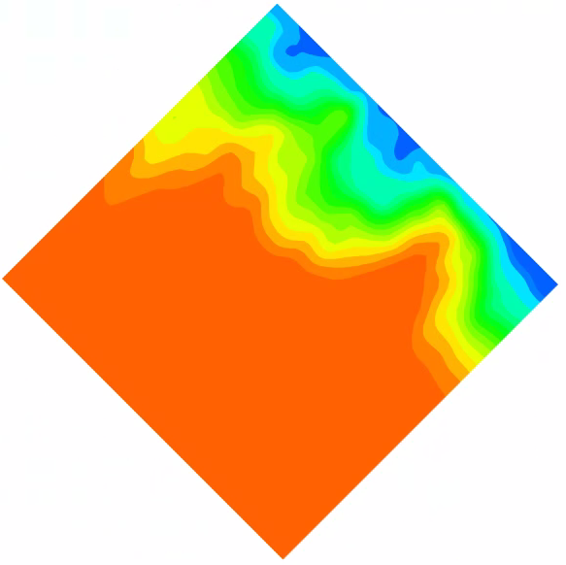
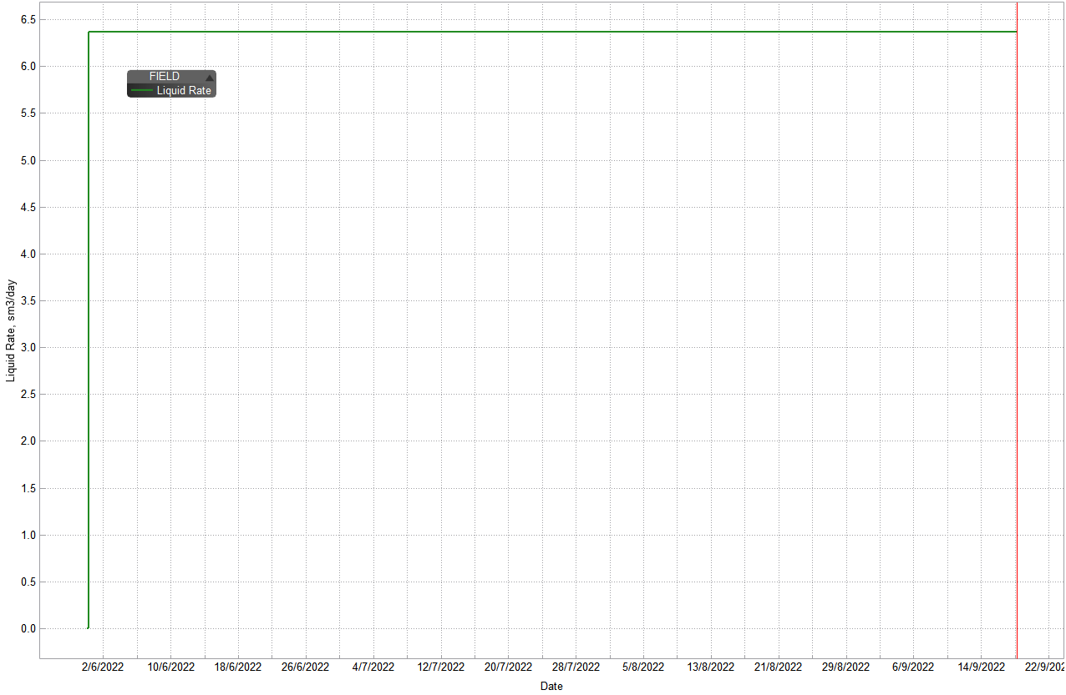
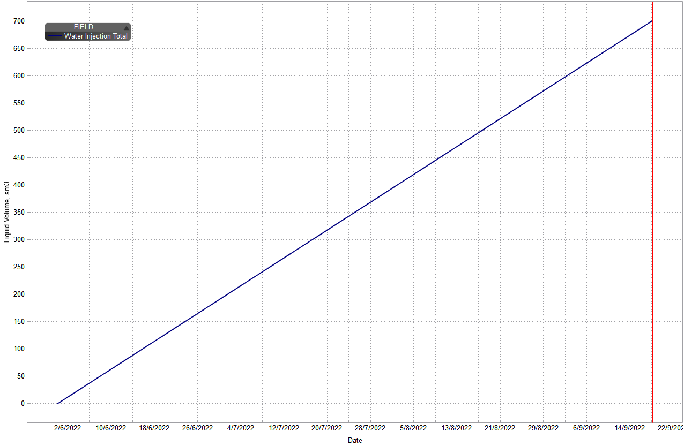
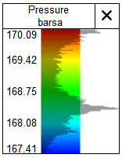
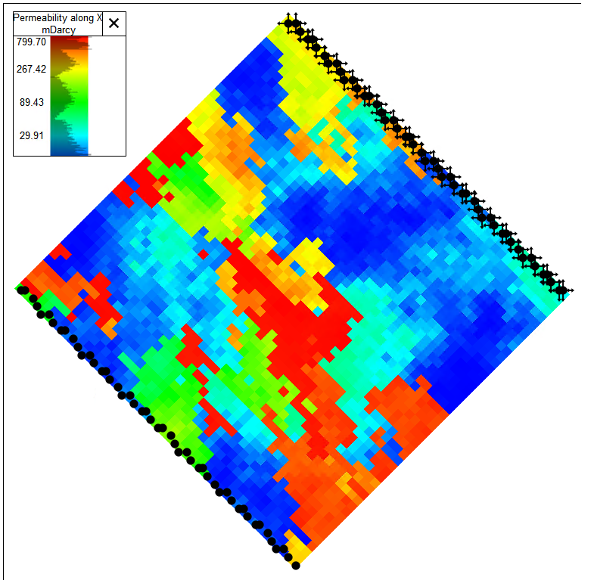
MODELOS CONCEPTUALES
INPUT
Grilla
Presión de inyección
Pozos inyectores (Pozos NO o NE)
Caudal de producción.
OUTPUT
Caída de presión (Piny – BHPmín).
% de agua inicial producida Vrs VP
Ejemplo:
Grilla estocástica
Piny = 170 Bar
Pozos inyectores: NE
Pozos productores: SO
q = 6.37 m3/día
∆P = 170.09 – 167.41 = 2.68
Notes:
Como mencionamos, la idea del modelo conceptual es entender a qué permeabilidad equivalente se puede asumir una celda de la mejor arena del reservorio, frente a la gran dispersión de datos que se encuentra en los datos medidos en corona.
Entonces tenemos 2 grillas, una poblada de manera estocástica (al azar) y otra de manera determinística (asumiendo canales o formas de depositación).
En el Schedule definimos pozos en cada una de las celdas límite del modelo. Tenemos una línea de pozos que se llaman NE, NO; SO y SE. Como la depositación es NO-SE, se hace un caso en donde se inyecta en la cara NE y se produce en la SO, este sería el caso en contra de la depositación, o lo que representaría la dirección Y en el modelo. Por otro lado, el caso en donde se inyecta por la cara NO y se produce por la SE, será en dirección a la depositación, lo que nos representaría la dirección X. Esto siempre que el modelo sectorial se grille en esta dirección.
En este ejemplo, se muestra el caso de la grilla SIS en dirección Y (inyecta por cara NE y produce por cara SO). La presión de inyección definida es 170 Bar es dato de la realidad, dado por la presión de inyección real de los pozos. Se lo pone a producir un caudal aleatorio, que en este caso es 6.37 m3/día. Y lo que se calcula es la diferencia entre la presión máxima y la presión mínima que queda establecida en la grilla como valor estacionario después de un tiempo de inyección/producción.

Slide 11
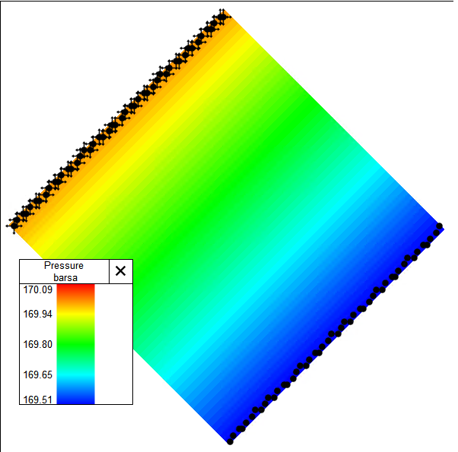
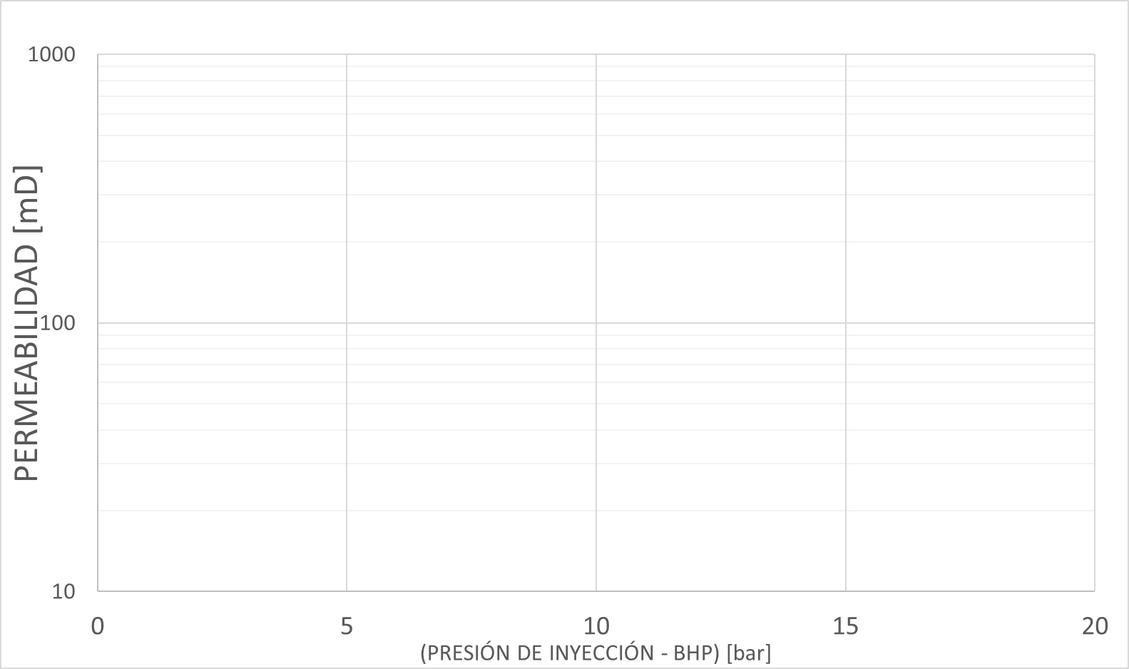
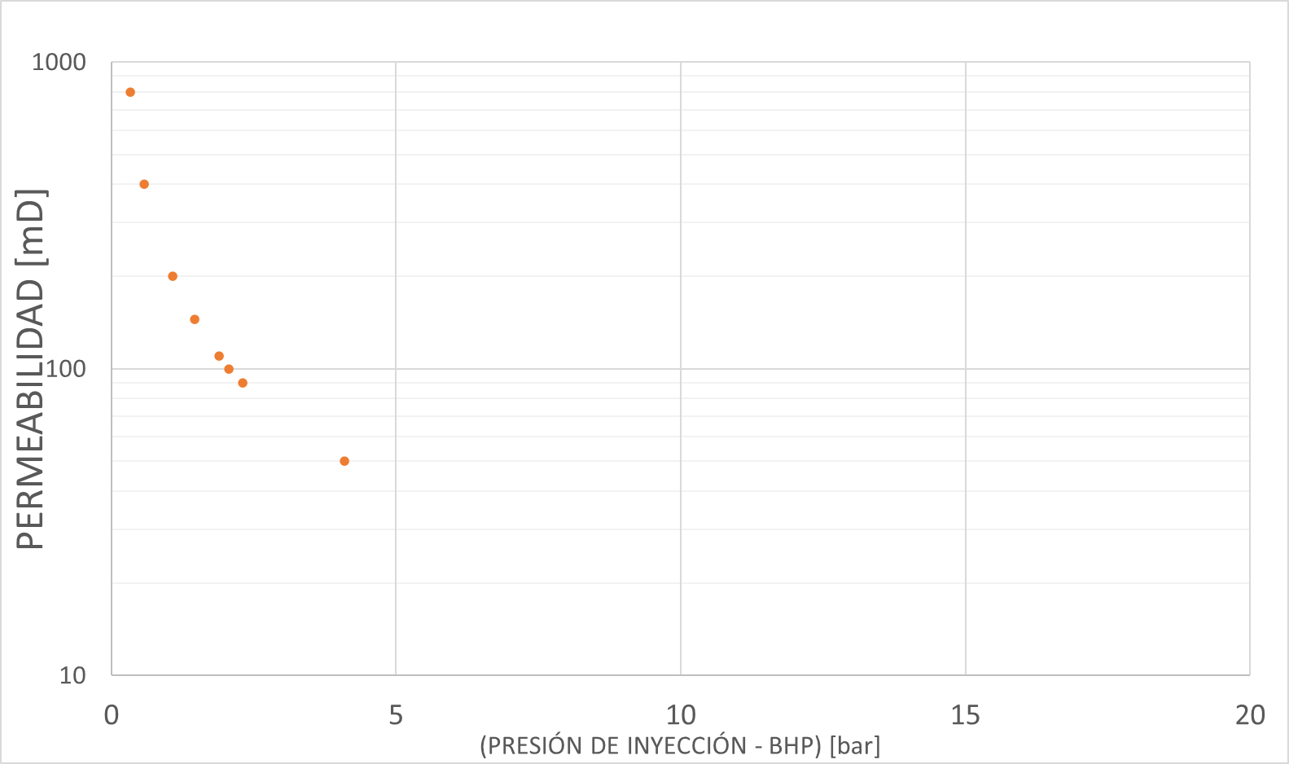

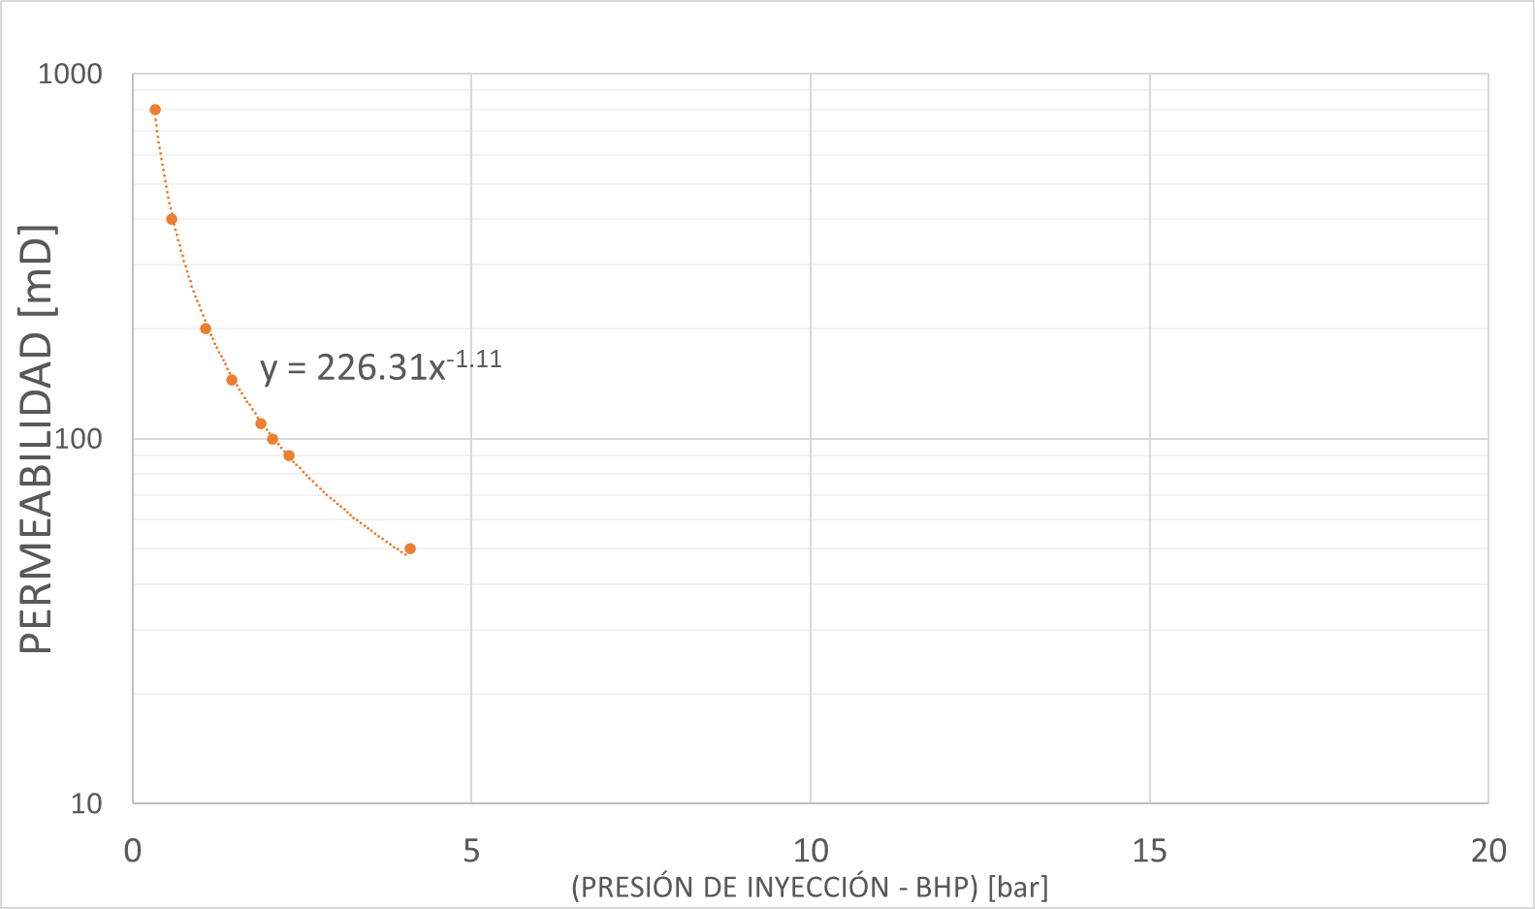
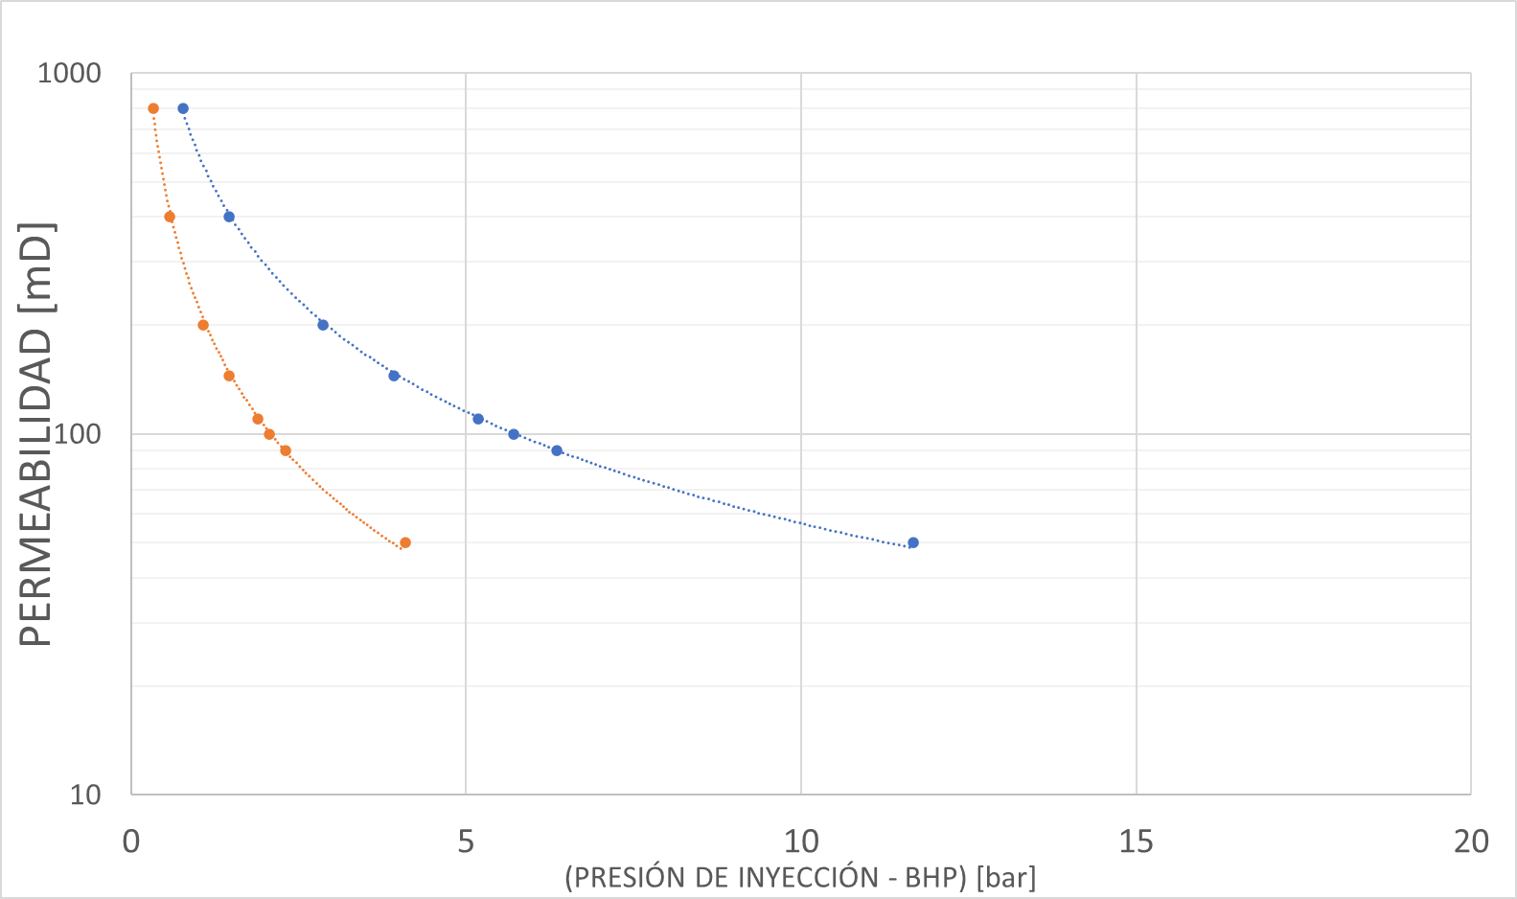
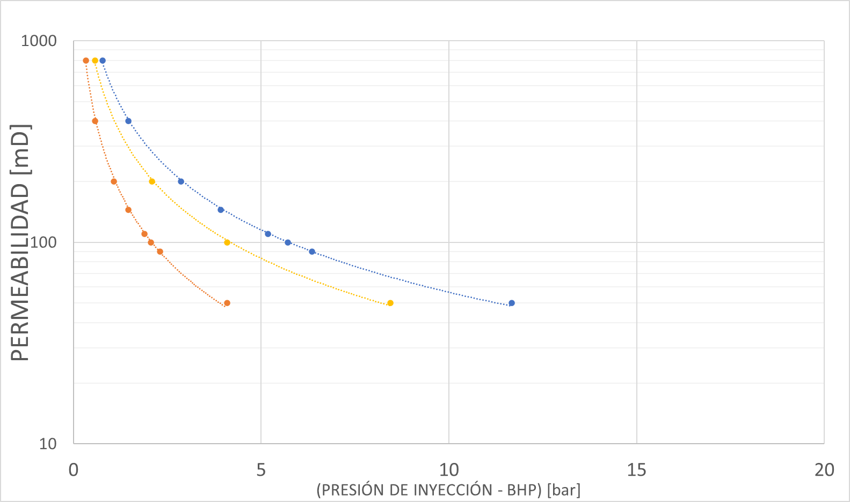






MODELOS CONCEPTUALES
K = 400 mD
Q = 6.37 m3/Día
Comparación con modelo de permeabilidad constante
q= 6.37 m3/día
400 mD
∆P = 170.09 – 169.51 ∆P = 0.58
0.58 bar
Notes:
Si en un modelo de permeabilidad constante, por ejemplo 400 mD, ponemos a inyectar un cierto caudal, por ejemplo 6.37 m3/día, podemos evaluar la caída de presión entre el valor máximo y mínimo que se encuentra en la grilla. Este dato lo podemos plotear en un gráfico de Presión de inyección-BHP versus permeabilidad. Si calculamos esta caída de presión a distintas permeabilidades, obtenemos una curva que se puede aproximar con una función potencial. Podemos repetir el procedimiento a distintos caudales. Entonces, cada una de las curvas se puede ajustar con una ecuación. Luego de esto, se corren los modelos conceptuales a diferentes caudales y se registra la caída de presión obtenida. Se ingresa al gráfico con la caída de presión y el caudal y así se define a qué permeabilidad equivalente corresponde. Se ve que a distintos caudales, siempre cada modelo cae en la misma permeabilidad equivalente.
Entonces, por ejemplo el caso estocástico en contra de la depositación es el que tiene una permeabilidad equivalente menor.
Vemos que la permeabilidad equivalente cae dentro del P50 del histograma de permeabilidad.
Por último, se puede calcular una relación Kx/Ky a utilizar en los modelos, variable dentro de ese rango

Slide 12

MODELOS CONCEPTUALES
MODELO ESTOCÁSTICO
Ky/Kx = 75/100 = 0.75
MODELO DETERMINÍSTICO
Ky/kx = 104/113 = 0.92
Notes:
Vemos que la permeabilidad equivalente cae dentro del P50 del histograma de permeabilidad.
Por último, se puede calcular una relación Kx/Ky a utilizar en los modelos, variable dentro de ese rango

Slide 13






































MODELOS CONCEPTUALES
15% | 30% | 50% | 70% | 100% | 150% | 200% | 250%
Notes:
Aquí vemos cómo es el barrido de agua en cada modelo, según se inyecte a favor o en contra de la dirección de depositación.
Al principio, el modelo está saturado de agua inicial (color naranja) . A medida que se va inyectando agua, este marcador va siendo reemplazado por el marcador del agua inyectada (azul). Los porcentajes indican el porcentaje de volumen poral inyectado.
En el caso del modelado determinístico, vemos que si inyectamos en dirección a la depositación, se forma un canal que hace que aún inyectando 2.5 VP no se pueda producir toda el agua inicial, quedando una zona entrampada.
En cambio, si inyectamos en dirección contraria, se genera más un barrido tipo pistón, produciendo casi toda el agua inicial los 2 VP inyectados. En el caso estocástico, si bien se ve un comportamiento similar, los canales no logran dejar tanto volumen poral sin barrer en el caso de la inyección en dirección de la depositación.
En el medio vemos el caso de permeabilidad constante, donde se va barriendo con flujo pistón con efecto de difusión, produciendo toda el agua inicial al terminar de inyectar 1.5 VP.
Gráficamente, podemos observar que hay, según los modelos, entre un 85 y 97% de volumen poral inaccesible a tener en cuenta cuando se extrapolan los valores de porosidad en las celdas del modelo.

Slide 14
PASOS A SEGUIR
Ensayo de build up para definir distancia al frente de presión, daño y kxh.
Ensayo de fall off para definir presencia de fracturas y crecimiento de las mismas en función del caudal de inyección y viscosidad.
Fractura en pozo productor para bypassear daño/ diagénesis.
Integrar datos en modelo dinámico para capturar tiempo de arribo.
  Permeabilidad máxima, relación Kx/Ky y volumen poral inaccesible dados por modelos conceptuales.
  Modelado de fracturas según modelo geomecánico. Evaluación de la dirección y crecimiento del frente de fractura según inyección de solución polimérica.
Evaluar la posibilidad de readecuar condiciones de inyección (caudal y viscosidad) a fin de optimizar respuesta.
Dimensionar la oportunidad y la estrategia de desarrollo de acuerdo con las lecciones aprendidas durante esta primera etapa de implementación.

Slide 15
CONCLUSIONES
Modelos previos pudieron haber sobreestimado permeabilidad debido a escasos datos a ajustar y datos de corona escalados a nivel de reservorio.
La buena inyectividad de los pozos del proyecto junto con la demora en la respuesta de producción bruta, sugieren que parte de la inyección está generando fracturas haciendo que el frente de presión aún no irrumpa en los productores.
Los modelos conceptuales permiten ajustar los datos de permeabilidad considerando la alta dispersión de valores y la direccionalidad de la depositación.
La inclusión del modelo geomecánico facilita la consideración de las fracturas inducidas por la inyección de solución polimérica.
El modelo integrado busca calibrar los datos obtenidos para definir caudal y viscosidad de la inyección que optimicen el petróleo recuperado. Una vez logrado esto, el modelo se empleará para conceptualizar el escenario de explotación ideal en las próximas etapas del proyecto.

Slide 16
GRACIAS

